Slide 1
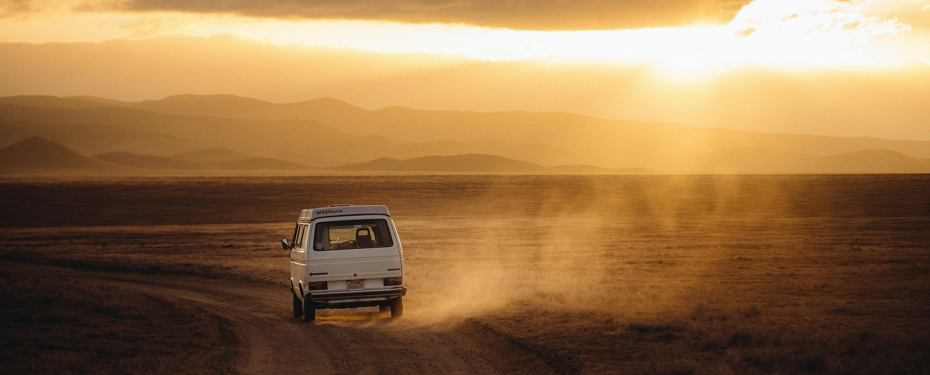
“SEORANG MU’MIN DI DUNIA SEPERTI ORANG ASING.
TIDAK PERNAH GELISAH DENGAN ORANG YANG MENDAPATKAN DUNIA,
TIDAK PERNAH SALING BERLOMBA DENGAN PENGGILA DUNIA.
PENGGILA DUNIA MEMILIKI URUSAN SENDIRI,
ORANG ASING YANG INGIN KEMBALI KE KAMPUNG AKHIRAT PUNYA URUSAN SENDIRI.”
AL-HASAN AL-BASHRI rahimahullah

